Slide 1
Backend vs Frontend

Slide 2


Slide 3




Slide 4
Polyfills
Полифил или Полифилл в веб-программировании это код, реализующий какой-либо функционал, который не поддерживается в некоторых версиях веб-браузеров по умолчанию.
if (!Function.prototype.bind) {
Function.prototype.bind = function(newThis) {
var restArgs = Array.prototype.slice.call(arguments, 1),
var funtionToBind = this;
var result = function() {
return funtionToBind.apply(
newThis,
restArgs.concat(Array.prototype.slice.call(arguments)));
};
return result;
};
}

Slide 5
Классы и типизация
class Animal {
run() { }
}
class Dog extends Animal {
bark() {
console.log('bark')
}
}
class Cat extends Animal {
meow() {
console.log('bark')
}
}

Slide 6

Классы и типизация

Slide 7
Классы и типизация
// @flow
const animals: Animal[] = [];
animals.push(new Dog());
animals.push(new Cat());
animals.push('cat'); // Error

Slide 8


Классы и типизация

Slide 9
Компонентный подход
class Button extends React.Component {
// ...
render(): React.Element<*> {
// ...
return (
<button>
<Icon icon={icon} />
{text}
</button>
);
}
}

Slide 10
Верстка
Компоненты
Layout-примитивы

Slide 11
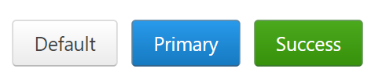

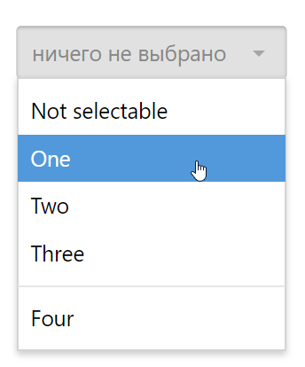
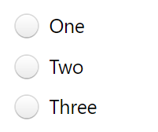
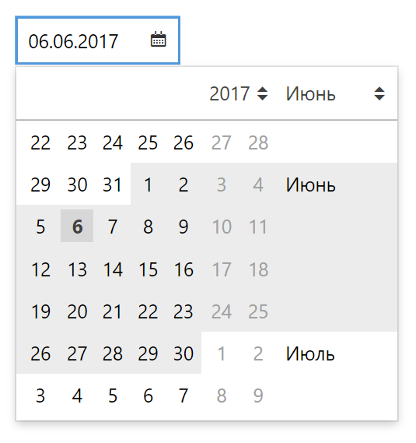

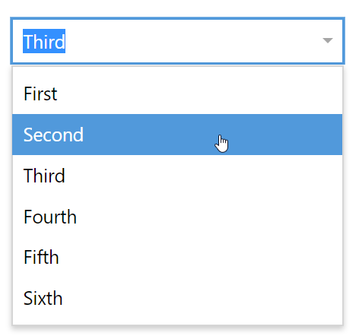
Верстка: компоненты

Slide 12
Верстка: layout-примитивы
Fit
Fixed wi…
Fill
Fit

Slide 13
Верстка: layout-примитивы
<RowStack baseline>
<RowStack.Fit>
Fit
</RowStack.Fit>
<RowStack.Fixed width={120}>
Fixed width
</RowStack.Fixed>
<RowStack.Fill>
Fill
</RowStack.Fill>
<RowStack.Fit>
Fit
</RowStack.Fit>
</RowStack>

Slide 16
Верстка – только часть фронтенд-разработки

Slide 17
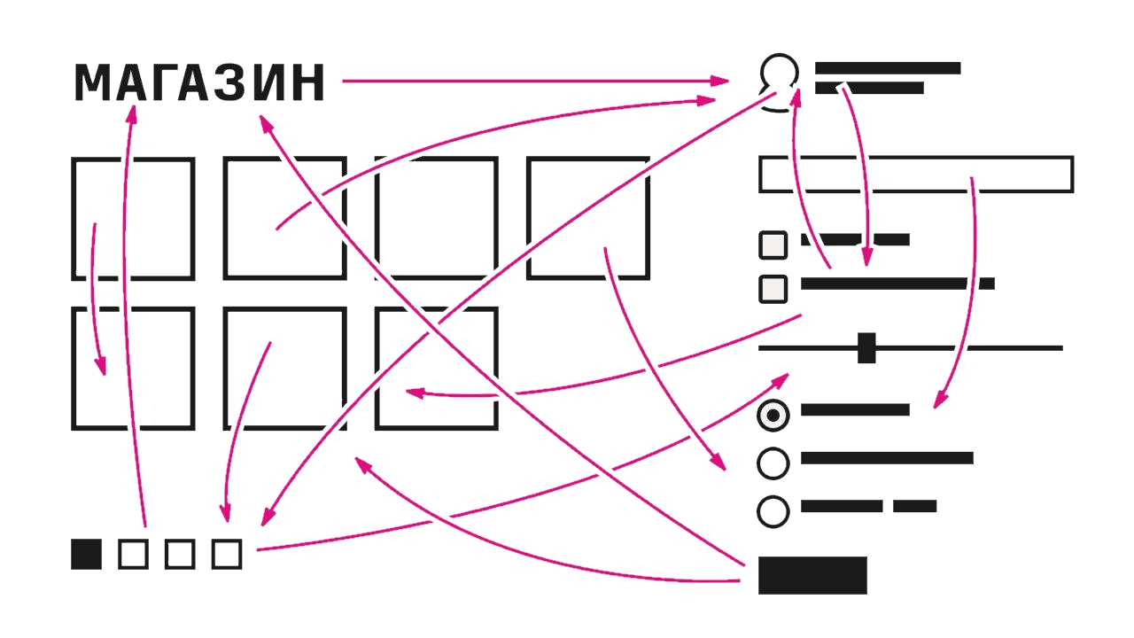
Фокус на поведении

Slide 18



Как было
Backend
Frontend
HTML
Визуальное оформление
«Живые страницы»
Controller

Slide 19

Как стало
Backend
Frontend
Data
API
Визуальное оформление
Управление данными
UX-логика
Валидации
Рендеринг

Slide 20
Как стало
Backend
Frontend
Data
API
SOLID
DRY
Design patterns
Проектирование

Slide 21
Дисбаланс квалификации
Backend
Frontend

Slide 22
Backend
Frontend

Slide 23
Что уже делается
Повышение технологического имиджа фронтенд-разработки Контура
Развитие сообщества фронтенд-разработчиков

Slide 24
Сделайте задачу на фронте. Творчески.

Slide 25
Покажите код бэкенд-разработчикам.

Slide 26





